Slide 1




致青春，我们美好的回忆！

Slide 2


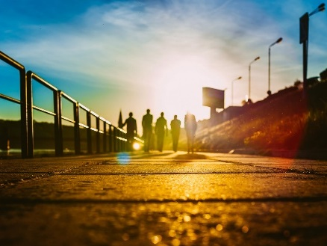
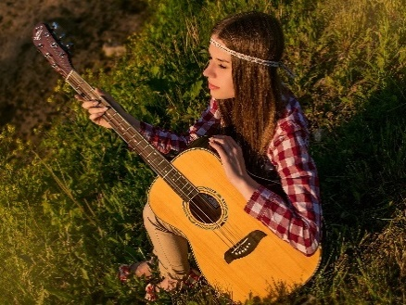



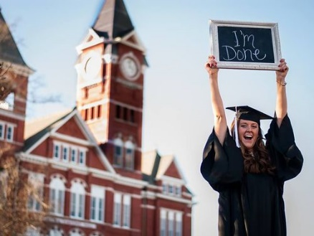
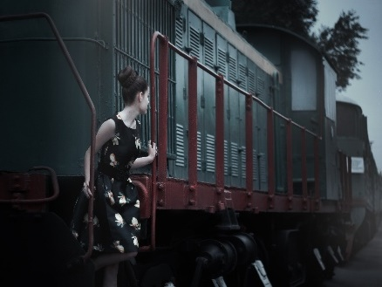
青春，是不容错过的时光
午夜的电影
写满古老的恋情
在黑暗中
为年轻歌唱

Slide 3

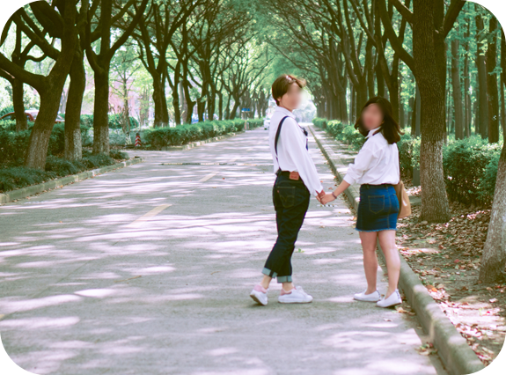

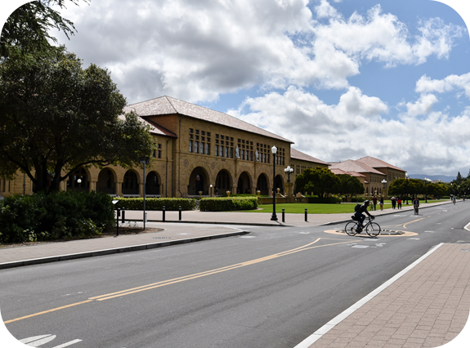
记忆
永恒的
他不了了勒的脸，像天色将晚。他洗过的发，像心中火焰。短暂的狂欢，以为一生绵延。漫长的告别，是青春盛宴。我冬夜的手，像滚烫的誓言。你闪烁的眼，像脆弱的信念。贪恋的岁月，被无情偿还。娇纵的心性，已烟消云散。疯了，累了，痛了人间喜剧笑了，叫了走了青春离奇良辰美景奈何天为谁幸苦为谁甜。这年华青涩逝去，却别有洞天。

Slide 4

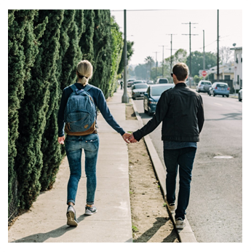
记 忆
你说你青春无悔包括对我的爱恋
你说岁月会改变相许终生的誓言
你说亲爱的道声再见 转过年轻的脸
含笑的带泪的不变的眼

Slide 5
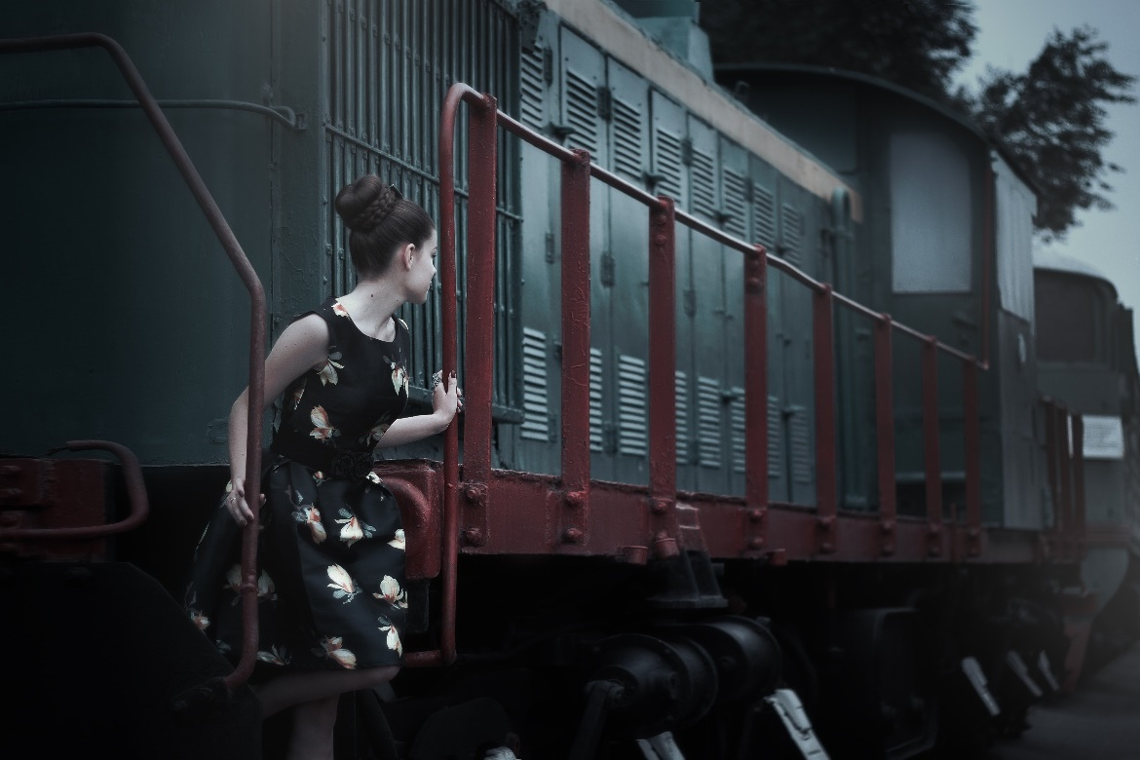
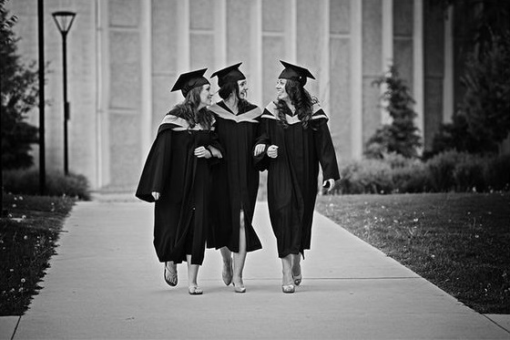
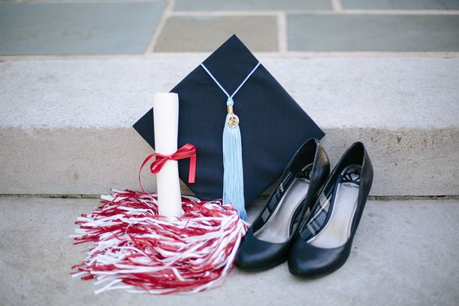
记 忆
开始的开始 是我们唱歌
最后的最后 是我们在走
最亲爱的你 像是梦中的风景

Slide 6

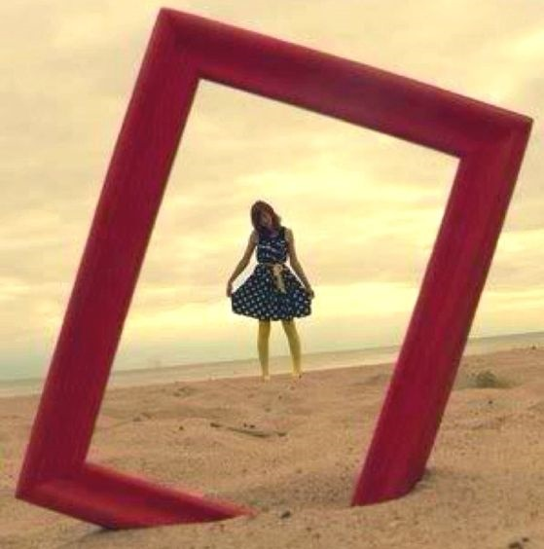

梦 想
走吧 女孩
去看红色的朝霞
带上 我的恋歌
你迎风吟唱 露水挂在发梢
梦 想
走吧 女孩
去看红色的朝霞
带上 我的恋歌
你迎风吟唱 露水挂在发梢
Notes:
小芥末素材 rosyhouse.Taobao.com

Slide 7
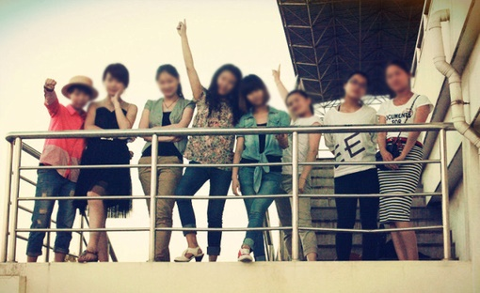

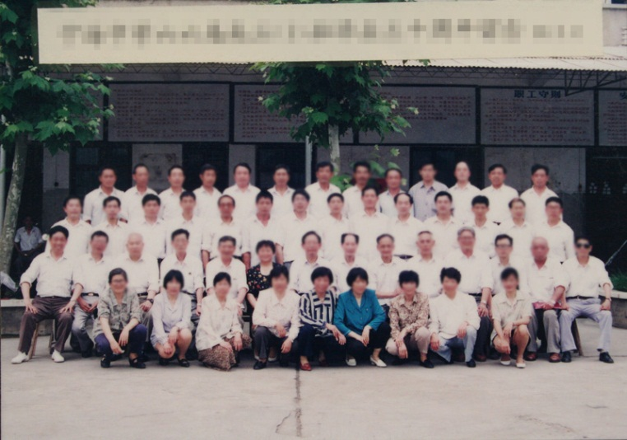
一双双一如当年热切又深情的眼睛在期盼，
一颗颗一如当年火热又年轻的心灵在呼唤……

Slide 8


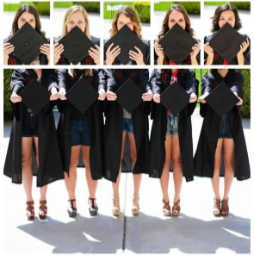

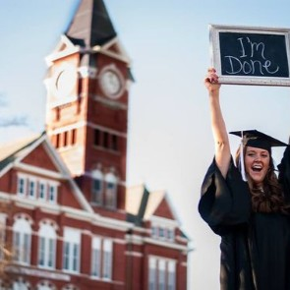
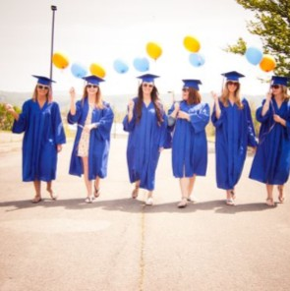
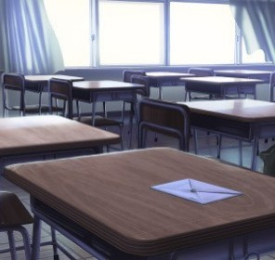

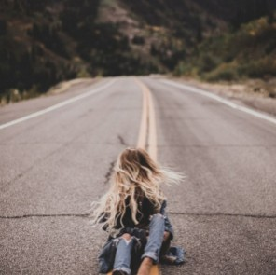
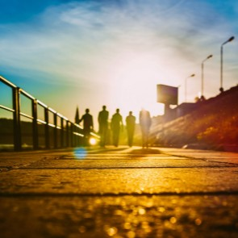
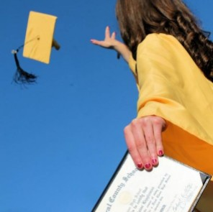



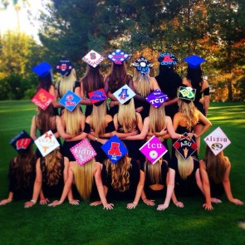
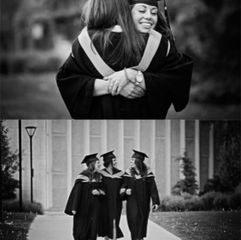
本页图片为1:1比例
先将图片裁剪为1:1尺寸后
右键点击图片
设置图片格式
选择用文件填充
再选择您的图片即可
走吧 女孩
去看红色的朝霞
带上 我的恋歌
你迎风吟唱 露水挂在发梢
结满透明的惆怅
是我一生最初的迷惘

Slide 9

是
打
开
了
就
合
不
上
的
书
。
青
春
，

Slide 10
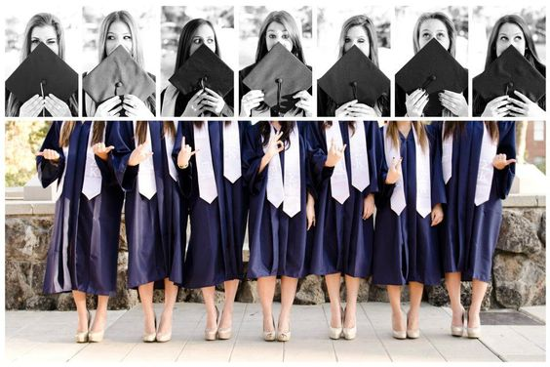
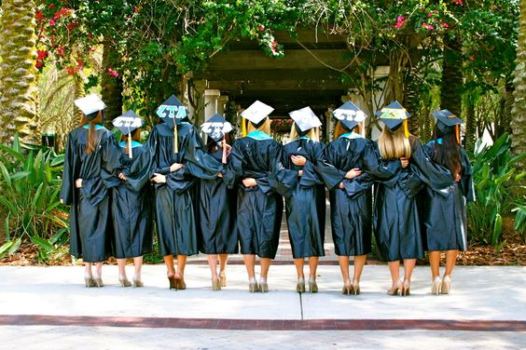
回忆
memory

Slide 11
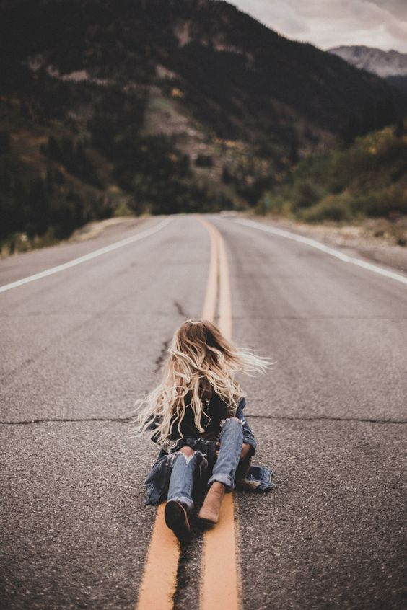
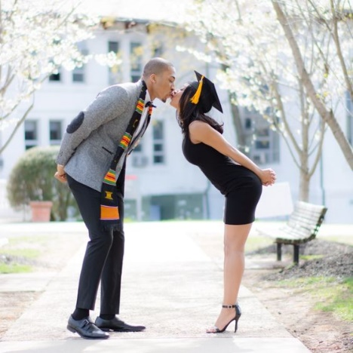
记 忆
你说你青春无悔包括对我的爱恋
你说岁月会改变相许终生的誓言
你说亲爱的道声再见 转过年轻的脸
含笑的带泪的不变的眼

Slide 12
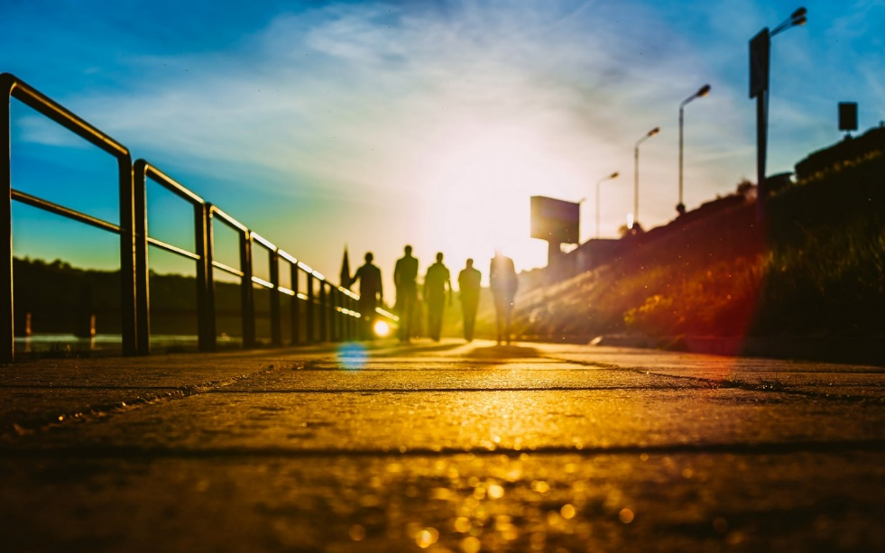
青 春
当岁月 和美丽 已成风尘中的叹息 你感伤的眼里有旧时泪滴
YOUTH
时光
青 春
当岁月 和美丽 已成风尘中的叹息 你感伤的眼里有旧时泪滴
YOUTH

Slide 13


花 儿
当岁月 和美丽 已成风尘中的叹息
花 儿
当岁月 和美丽 已成风尘中的叹息
GIRLS
GIRLS

Slide 14


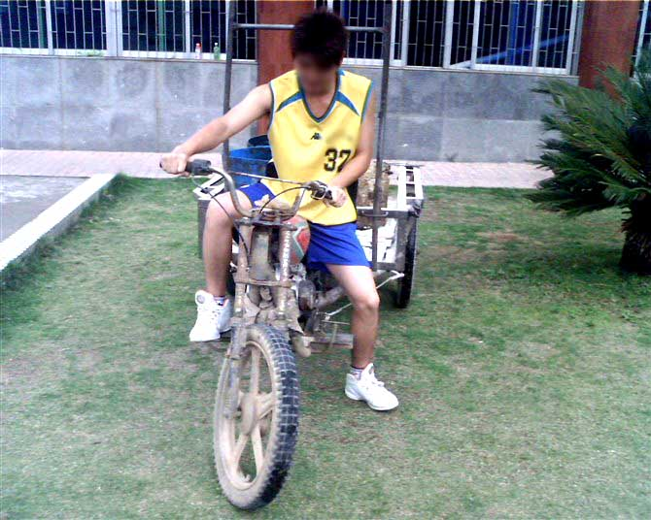



青春里总会有遗憾和后悔,
他让我们飞速地成长,
在后面的岁月里，
不要再错过不该错过的人....

Slide 15


最爱的你们
如果再见不能红着眼是否还能红着脸
就像那年匆促刻下永远一起那样美丽的谣言
如果再见不能红着眼是否还能红着脸
就像那年匆促刻下永远一起那样美丽的谣言
如果再见不能红着眼是否还能红着脸
就像那年匆促刻下永远一起那样美丽的谣言

Slide 16




最爱的你们
相信爱的年纪
没能唱给你的歌曲
让我一生中常常追忆

Slide 17


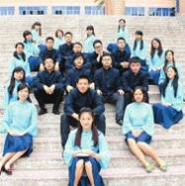



Slide 18

最爱的你们
相信爱的年纪
没能唱给你的歌曲
让我一生中常常追忆

Slide 19
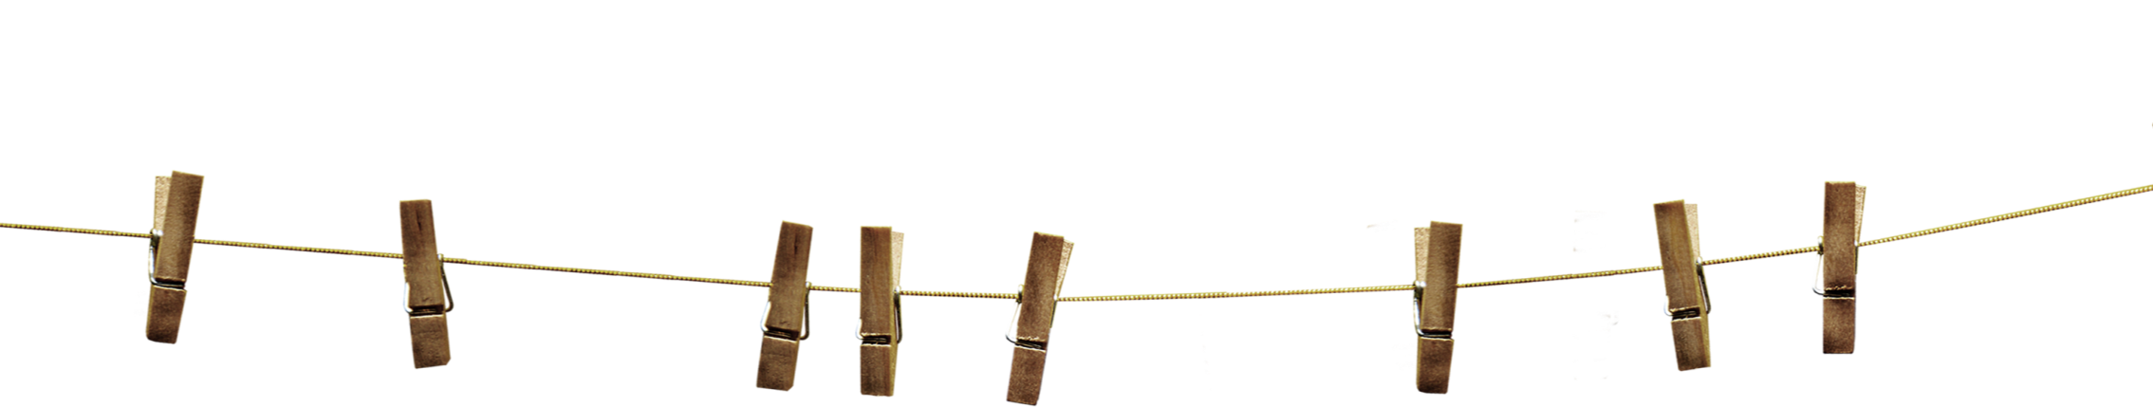
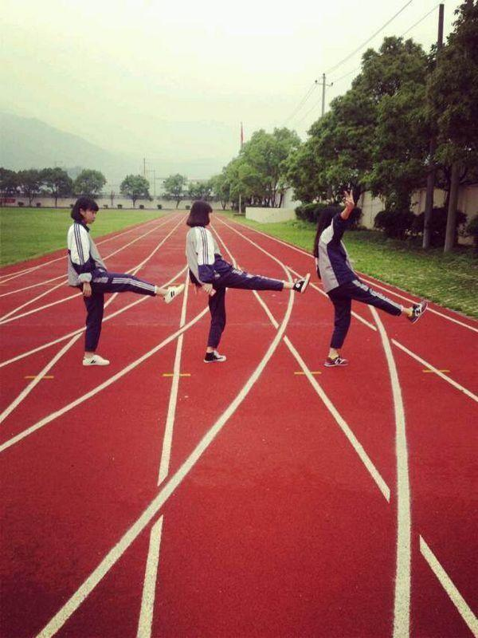
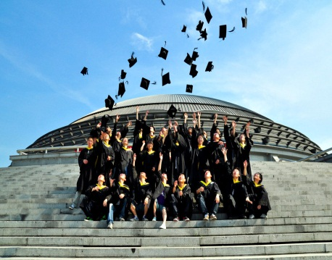

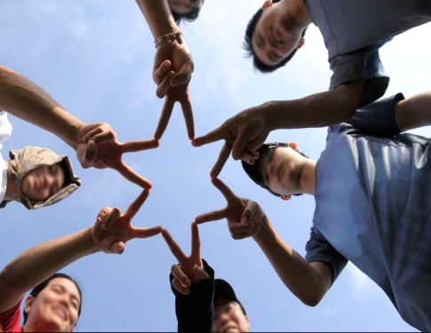



成长的路上,
总是点缀着各种各样的离别,
当时我们坚信,离别是为了重逢,
所以说了再见……

Slide 20
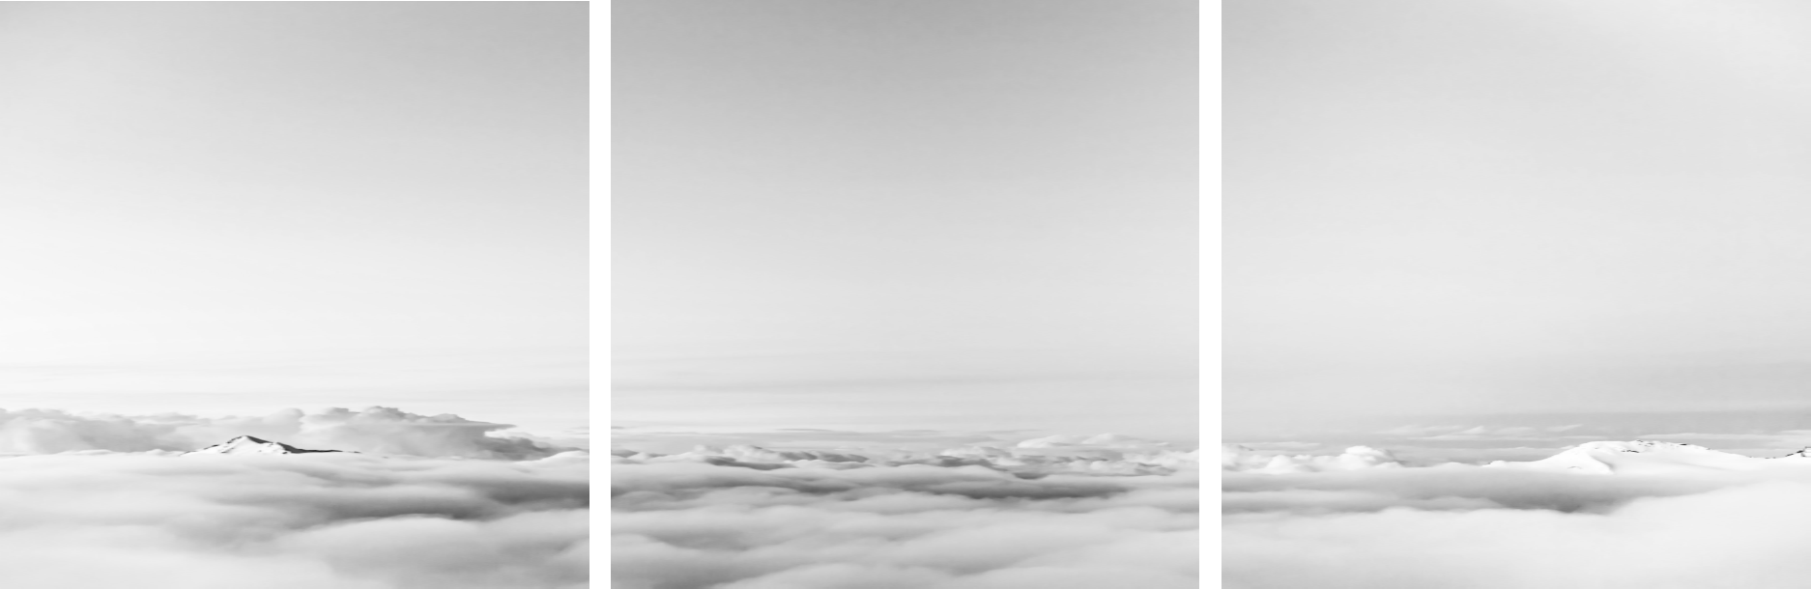

相信爱的年纪
没能唱给你的歌曲
让我一生中常常追忆
如果再见不能红着眼
是否还能红着脸
就像那年
匆促刻下永远一起
那样美丽的谣言
相信爱的年纪
没能唱给你的歌曲
让我一生中常常追忆
某某
某某
某某

Slide 21


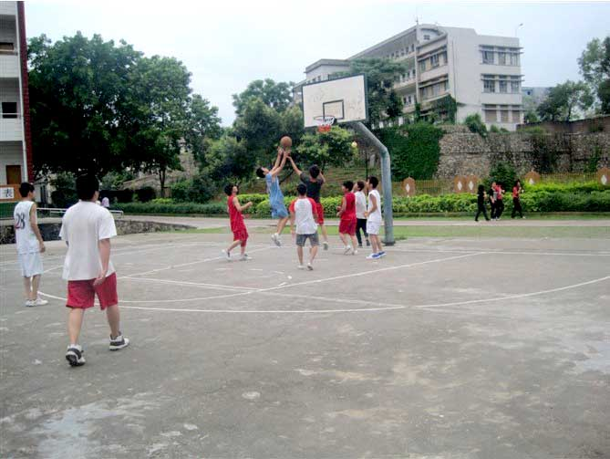

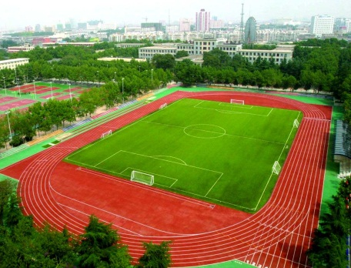
青春里总会有遗憾和后悔,
他让我们飞速地成长,
在后面的岁月里,
不要再错过不该错过的人。

Slide 22
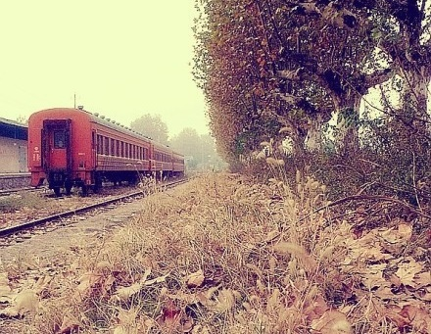
伤别离，再相聚
别
离
走
吧
Move on
记忆跟着感觉慢慢变鲜活，染红的山坡，道别的路口
青春带走了什么，留下了什么，剩一片感动在心窝
时光的河入海流，终於我们分头走，没有哪个港口，是永远的停留
脑海之中有一个，凤凰花开的路口，有我最珍惜的朋友

Slide 23


回头看看我们一起走过的路
真的好幸福
记忆跟着感觉慢慢变鲜活，染红的山坡，道别的路口
青春带走了什么，留下了什么，剩一片感动在心窝
时光的河入海流，终於我们分头走，没有哪个港口，是永远的停留
脑海之中有一个，凤凰花开的路口，有我最珍惜的朋友

Slide 24










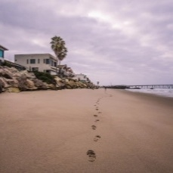
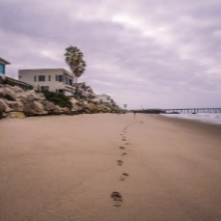

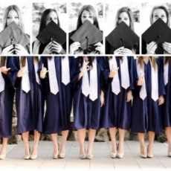
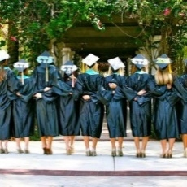














祝福
记忆跟着感觉慢慢变鲜活，染红的山坡，道别的路口
青春带走了什么，留下了什么，剩一片感动在心窝
时光的河入海流，终於我们分头走，没有哪个港口，是永远的停留
脑海之中有一个，凤凰花开的路口，有我最珍惜的朋友
Notes:
小芥末素材 rosyhouse.Taobao.com

Slide 25
我们终将逝去的

